Slide 1




Kettel Hálózati Rendszer
Projektbemutató
Készítette: Mihálovics József Alex(PM),Vaszlavik Dominik,Németh Kristóf

Slide 2







Bemutató
A hálózat négy telephelyet köt össze és kettő mellékhelyet :
Kettel Hálózati rendszer:
Szeged
SZ
üzlet (értékesítési és ügyfélszolgálati pont),
-Országos IT-infrastruktúra
-Megbízhatóság
Győr
GY
iroda (regionális adminisztráció és ügyfélkezelés)
Budapest
B
telephely (központi szerverek, adatközpont és vezetés)
Pécs
P
iroda (támogató és karbantartási részleg)
D
DUNAÚJVÁROS - HR
K
KECSKEMÉT - PÉNZÜGY
Kettel Hálózati Rendszer – Projektbemutató
Notes:
Hálózatunk egy központilag irányított, országos lefedettségű informatikai infrastruktúra, amely biztonságos, titkosított összeköttetésekkel kapcsolja össze a telephelyeket.
Célja a megbízható adatkapcsolat, a hatékony információáramlás és az egységes központi felügyelet

Slide 3




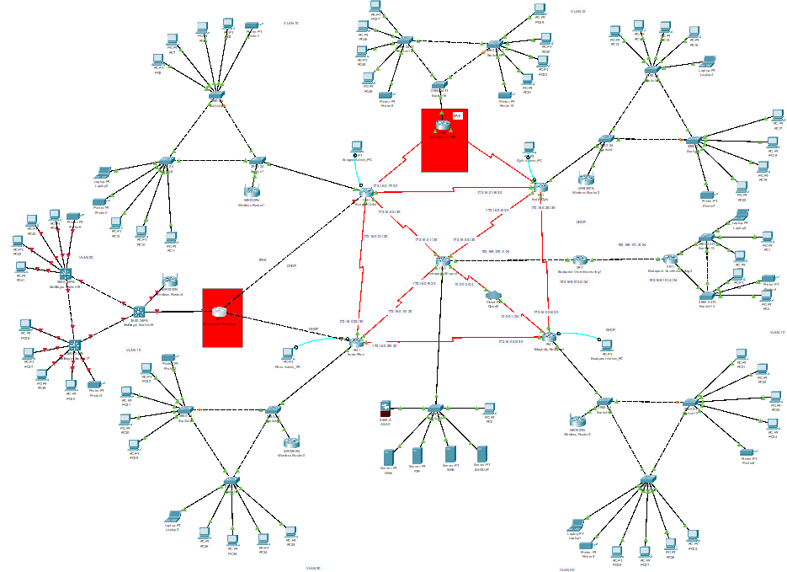




Hálózat Bemutatása
Cisco Packet Tracer - 8.2.2
Ezt a bemutatás egy vizuálisan megtervezett szimulációs környezetben hoztunk létre. A rendszer célja, hogy szemléltessük, hogyan működik a KETTEL hálózat.
Fontos Hozzafűzni hogy az összes routerrel lehetséges az SSH kapcsolat
Plan de contrôle
Routeur
Kettel Hálózati Rendszer – Projektbemutató

Slide 4


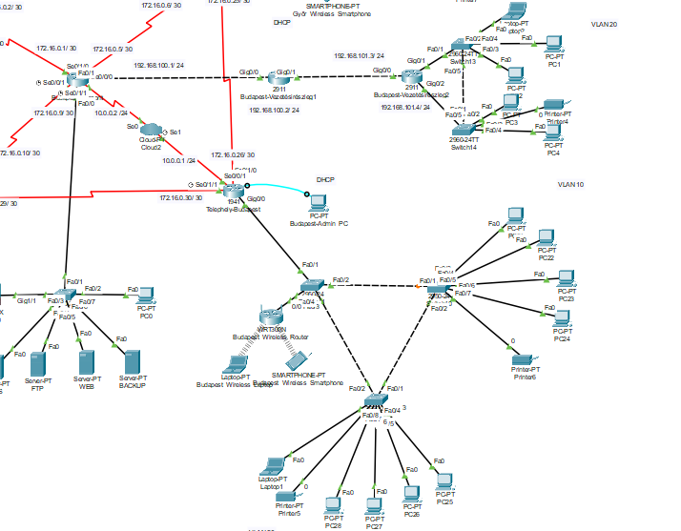
BUDAPEST
DHCP
-BUDAPEST_10 → 192.168.70.0/24
-BUDAPEST_20 → 192.168.80.0/24
-Kizárt címek: .1–.49 és .101–.254
VLAN
-VLAN 10 – 192.168.70.1
-VLAN 20 – 192.168.80.1
-Inter-VLAN routing: router végzi
Routing
-OSPF
-Kapcsolat a többi telephellyel OSPF-en keresztül
ACL
-Tiltja a VLAN 10 ↔ VLAN 20 közti forgalmat
-Tiltja a más városok hálózatainak közvetlen elérését
VPN
-Titkosítás van a Vezetésirészlegnél
Kettel Hálózati Rendszer – Projektbemutató

Slide 5
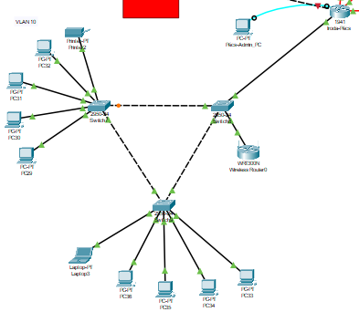
PÉCS
DHCP -PCS_10: 192.168.50.0/24 -PCS_20: 192.168.60.0/24 -Kizárt: .1–.49, .101–.254
VLAN -VLAN 10 – 192.168.50.1 -VLAN 20 – 192.168.60.1 -Inter-VLAN routing: router
Routing -OSPF -WAN: 172.16.0.8/30, .20/30, .28/30
ACL -VLAN 10 ↔ VLAN 20 tiltva -Más telephelyek tiltva (192.168.10–40, 70–80.0/24) -ACL 100
Kettel Hálózati Rendszer – Projektbemutató

Slide 6
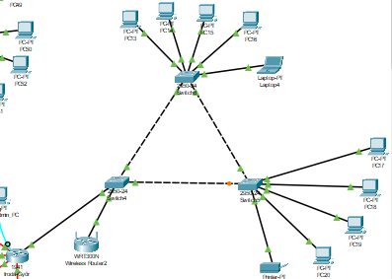
GYŐR
DHCP -GYR_10: 192.168.30.0/24 -GYR_20: 192.168.40.0/24 -Kizárt: .1–.49, .101–.254
VLAN -VLAN 10 – 192.168.30.1 -VLAN 20 – 192.168.40.1 -Inter-VLAN routing: router
Routing -OSPF
-Static route -WAN: 172.16.0.4/30, .16/30, .24/30
ACL -VLAN 10 ↔ VLAN 20 tiltva -Más telephelyek tiltva (192.168.10,20,50–80.0/24) -ACL 100
Nat
-Címfordítás statikusan és dinamikusan
Kettel Hálózati Rendszer – Projektbemutató
Kettel Hálózati Rendszer – Projektbemutató

Slide 7
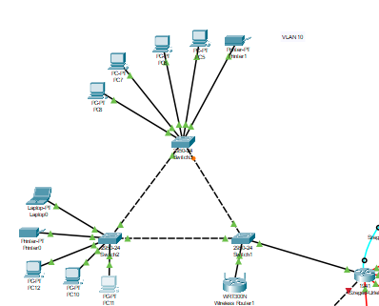
SZEGED
DHCP és DHCPV6 -SZEGED_10: 192.168.10.0/24 -SZEGED_20: 192.168.20.0/24 -Kizárt tartományok: .1–.49, .101–.254
-(Dual stack ip)
VLAN -VLAN 10 – 192.168.10.1 -VLAN 20 – 192.168.20.1 -Inter-VLAN routing: router
Routing -OSPF -Static route -WAN hálózatok: 172.16.0.0/30, .16/30, .20/30
ACL -VLAN 10 ↔ VLAN 20 tiltva -Más telephelyek tiltva (192.168.30–80.0/24) -ACL 100
Kettel Hálózati Rendszer – Projektbemutató

Slide 8
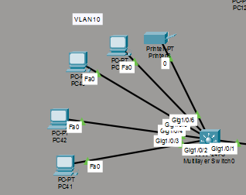
KECSKEMÉT - PÉNZÜGY
DHCP -10.0.0.0/8
VLAN -VLAN 10 – 10.0.0.10 -Inter-VLAN routing: router
Routing -OSPF
Multilayer SW
Kettel Hálózati Rendszer – Projektbemutató

Slide 9
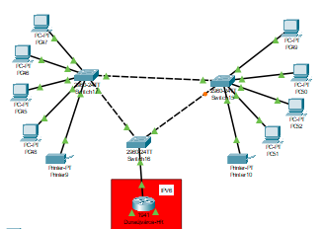
DUNAÚJVÁROS - HR
DHCPv6 -DHCPv6 : 2001:DB8:ACAD:2::1/64
VLAN -VLAN 10 – -VLAN 20 – -Inter-VLAN routing: router végzi (tervezett).
Routing -Routing konfiguráció fejlesztés alatt, tervezetten OSPF, ideiglenes router-ID: 9.9.9.9.
IPv6 -IPv6 unicast-routing engedélyezve,
Kettel Hálózati Rendszer – Projektbemutató
Kettel Hálózati Rendszer – Projektbemutató

Slide 10
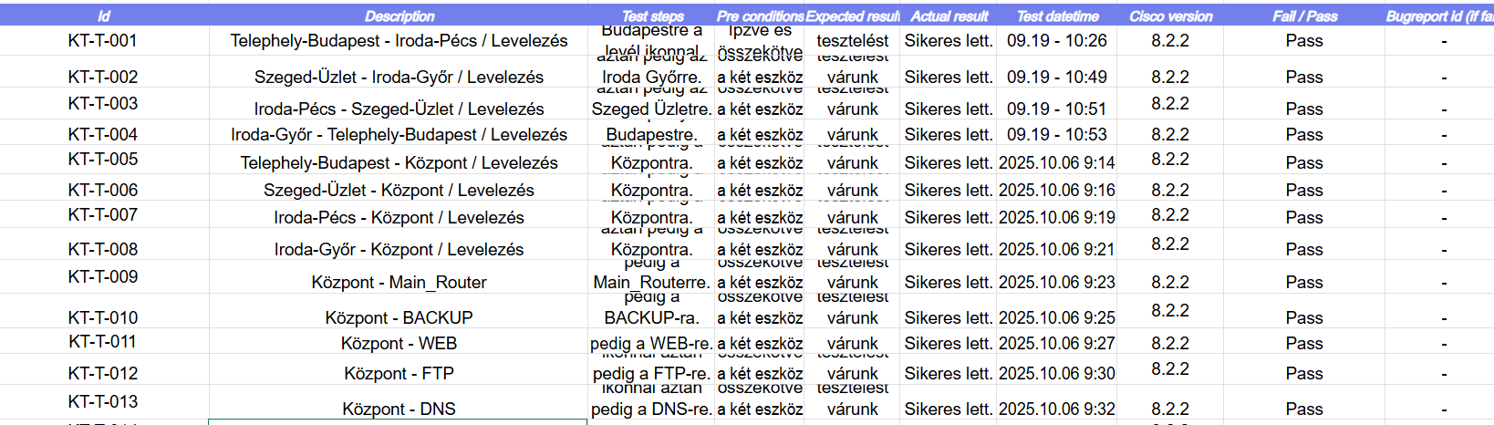
TESZTELÉS

Slide 11
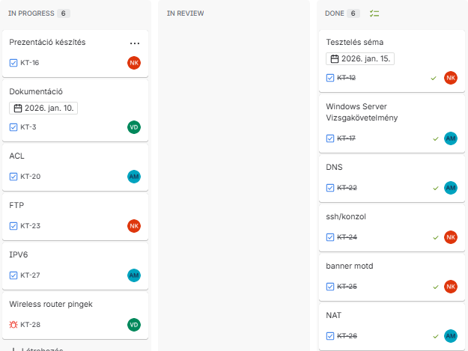
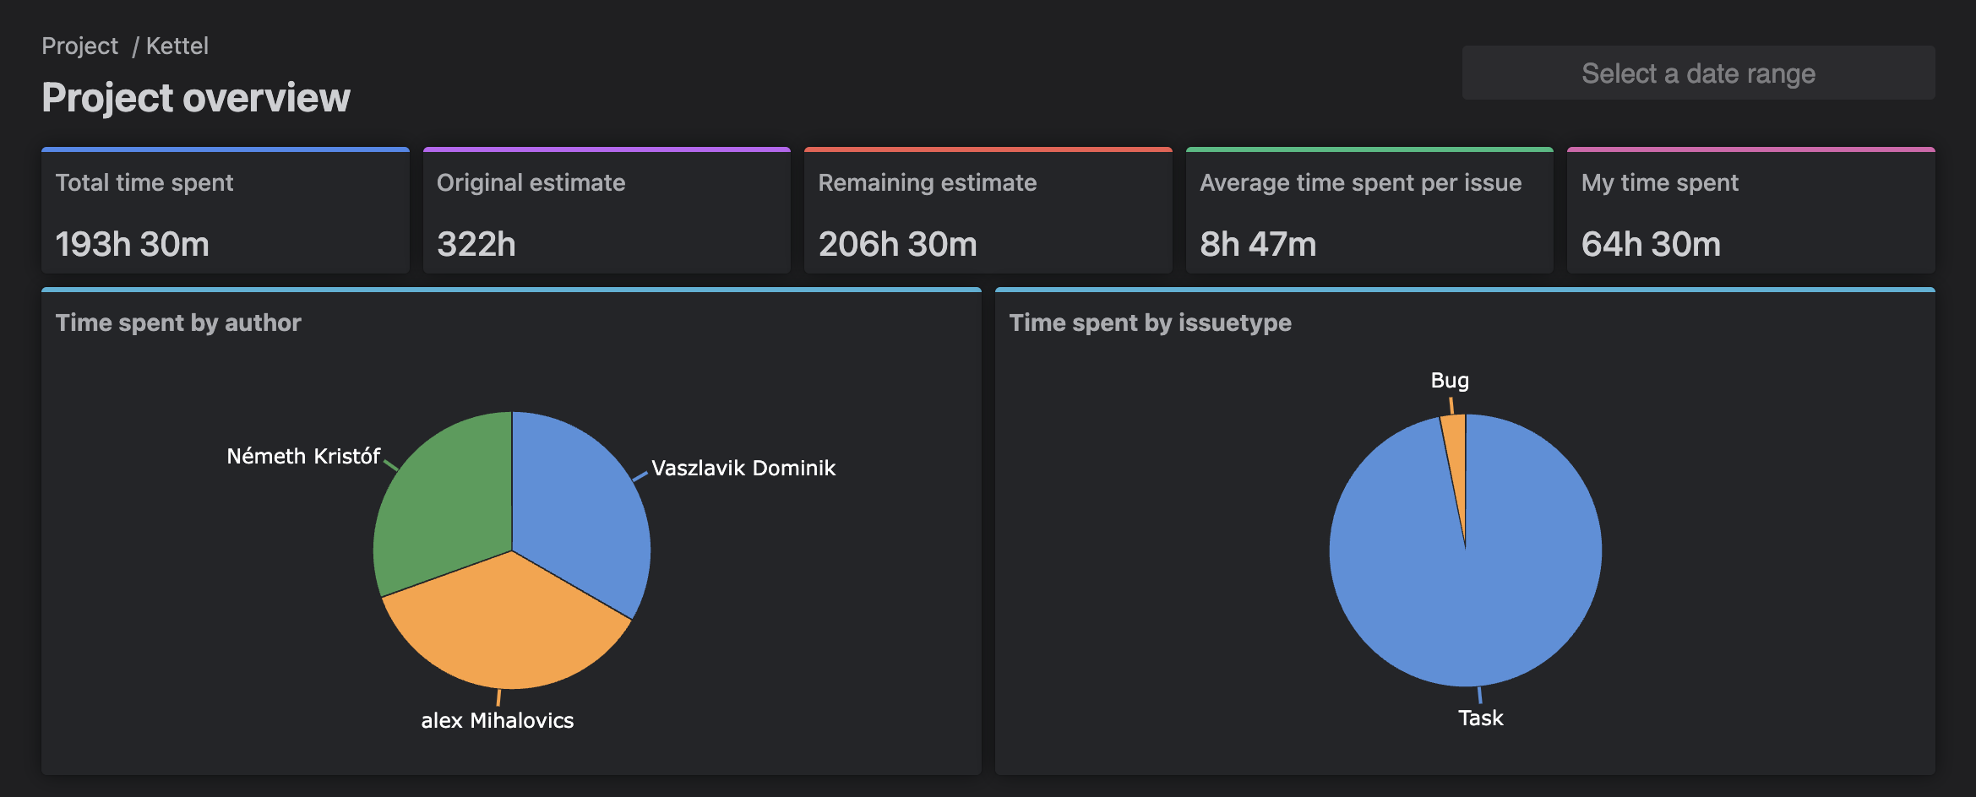
Jira (Atlassian)
Mi a célja a Jira használatának a csapatunkban?
Hogyan működik?
Miért jó a JIRA?
Mérhetőség és Átláthatóság
Kettel Hálózati Rendszer – Projektbemutató

Slide 12

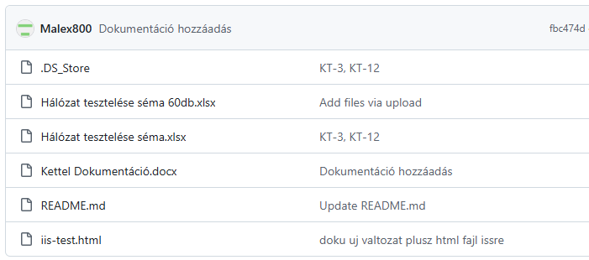
GITHUB
Mire használjuk?
Miért jó a GitHub?

Slide 13
Köszönjük Szépen a Figyelmet!

